Slide 1







Trò chơi Đố bạn

Slide 2





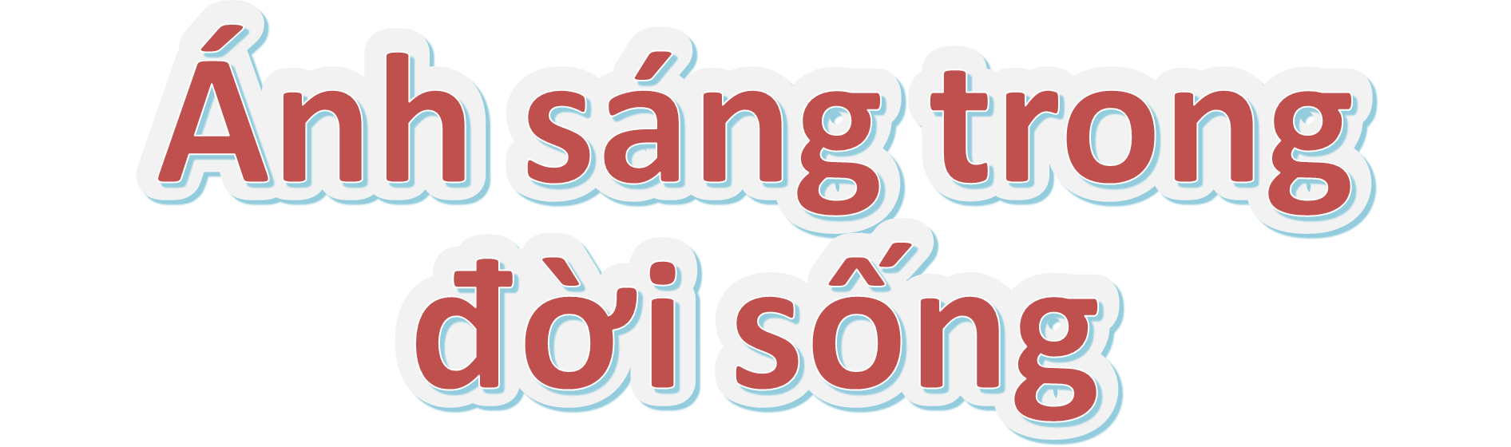
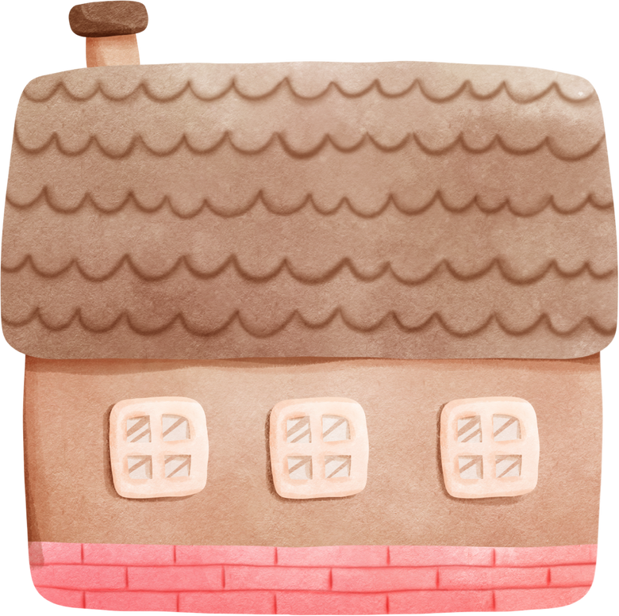
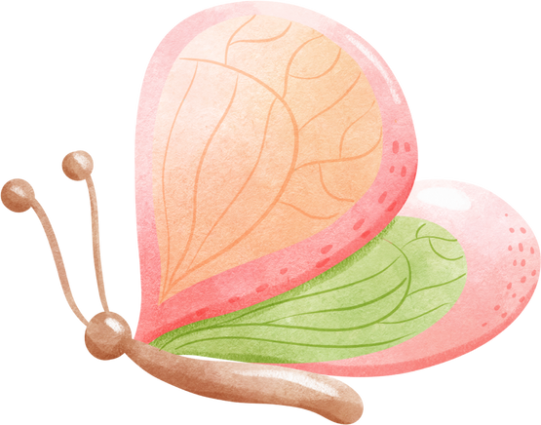
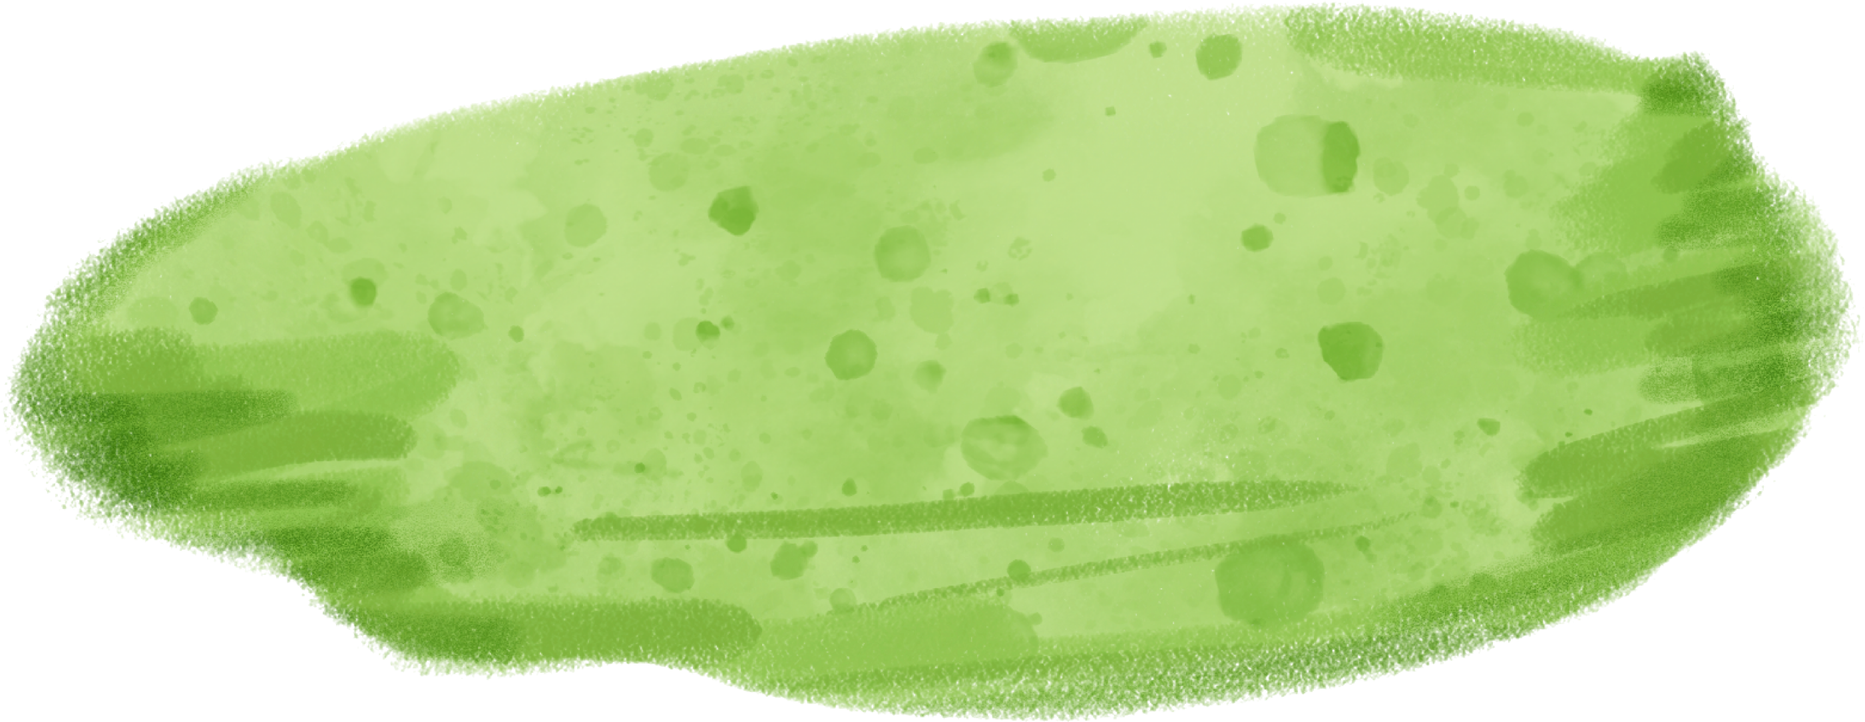





Thứ…… ngày …… tháng …… năm 2023
Bài 8:

Slide 3

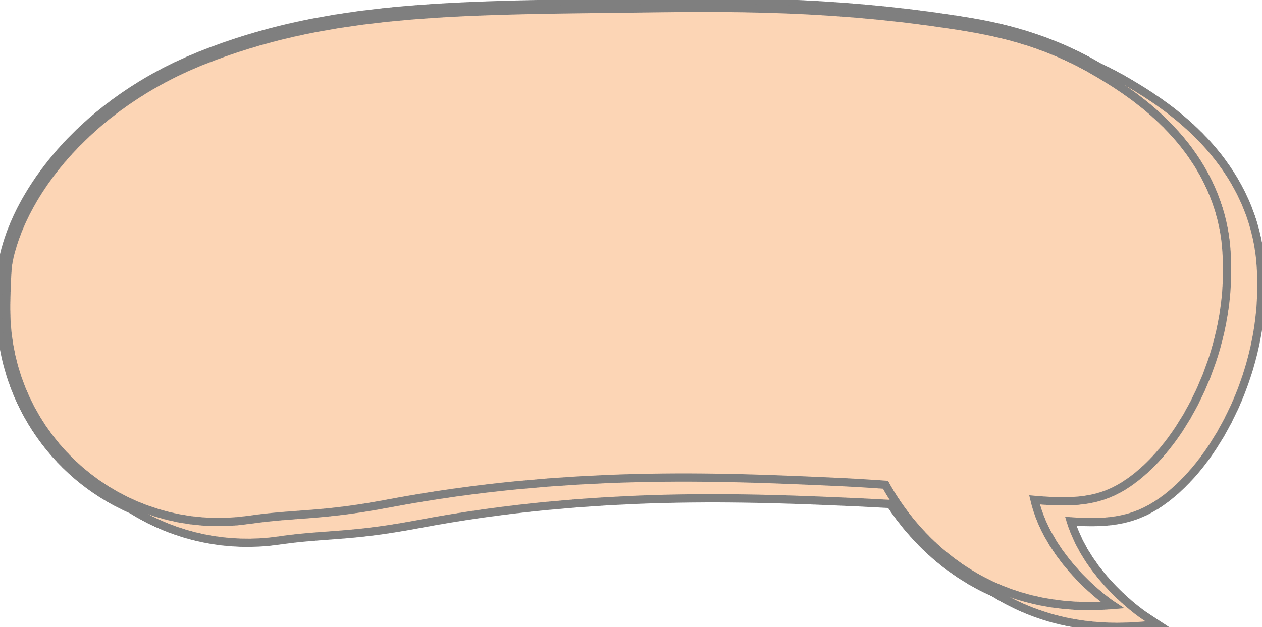

Tìm hiểu vai trò của ánh sáng với sự sống
Thảo luận nhóm và trả lời câu hỏi
Ánh sáng có vai trò gì đối với sự phát triển của cây? Điều gì xảy ra với thực vật nếu không có ánh sáng?
Nhờ có ánh sáng, động vật thực hiện được những hoạt động nào?
Ánh sáng có vai trò như thế nào với con người?

Slide 4





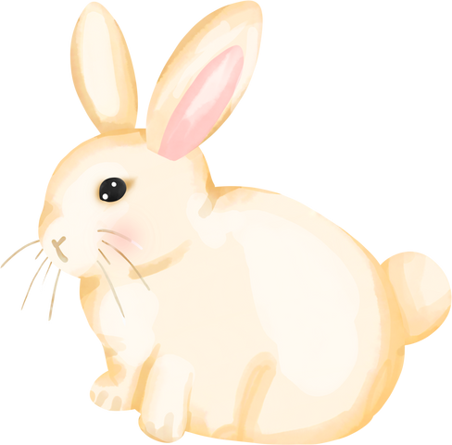
Luyện tập,
Vận dụng

Slide 5
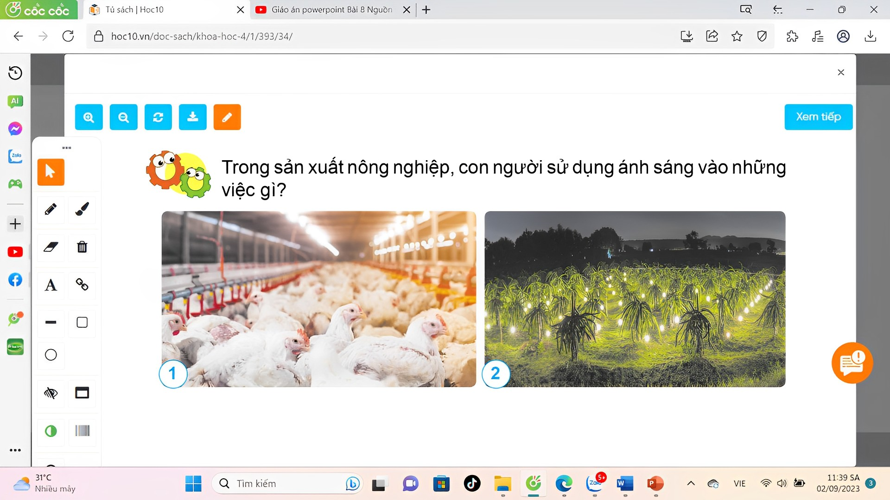
Trong sản xuất nông nghiệp, con người sử dụng ánh sáng vào những việc gì?

Slide 6
Trong sản xuất nông nghiệp, con người sử dụng ánh sáng vào những việc:
Đảm bảo điều kiện tồn tại và phát triển cho cây, vật nuôi.
Kích thích cây trồng, vật nuôi cho ra sản phẩm.
Ví dụ: dùng đèn chiếu sáng để gà đẻ nhiều trứng, dùng đèn chiếu sáng để cây thanh long cho ra quả nhiều,...

Slide 7
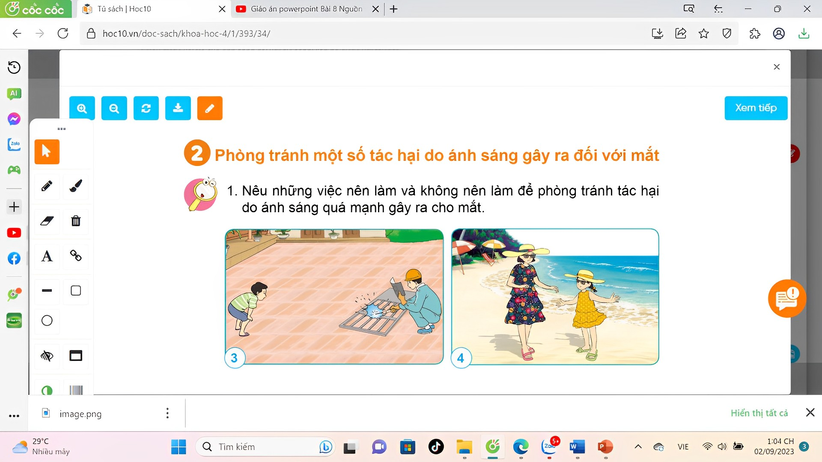
Nêu những việc nên làm và không nên làm để phòng tránh tác hại do ánh sáng quá mạnh gây ra cho mắt
Hai mẹ con đeo kính râm khi ra ngoài nắng
Bạn nhỏ xem hàn

Slide 8

Những việc nên để phòng tránh tác hại do ánh sáng quá mạnh gây ra cho mắt
- Dùng đồ bảo hộ cho mắt khi tiếp xúc với ánh sáng mạnh.
- Không nên tiếp xúc với ánh sáng mạnh trong thời gian lâu.

Slide 9
Những việc không nên để phòng tránh tác hại do ánh sáng quá mạnh gây ra cho mắt
- Nhìn trực tiếp vào ánh sáng mạnh mà không có đồ bảo hộ cho mắt.
- Tiếp xúc với ánh sáng mạnh trong thời gian lâu.

Slide 10
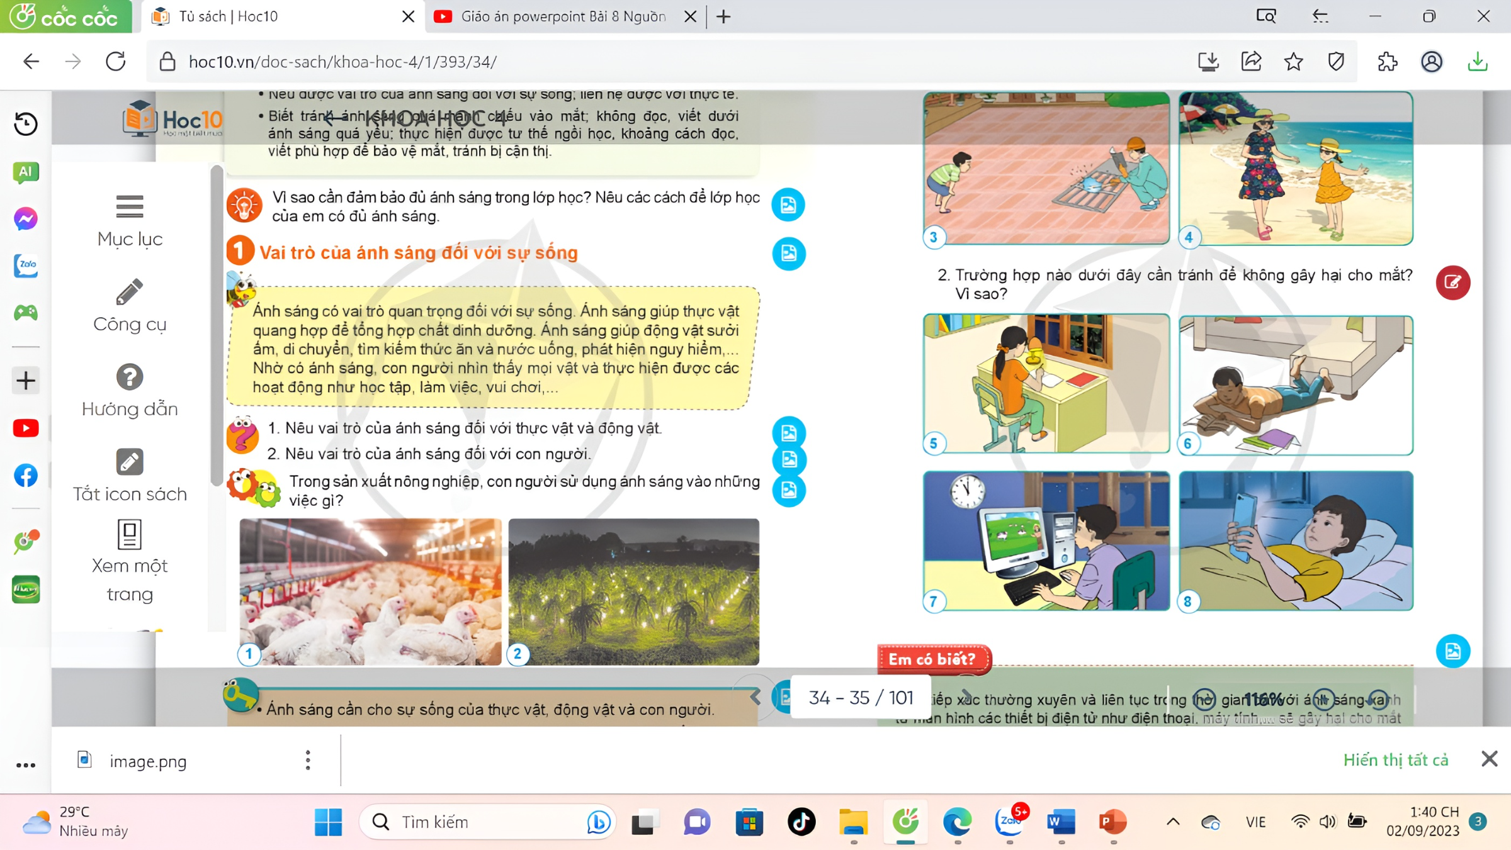
Trường hợp nào dưới đây cần tránh để không gây hại cho mắt? Vì sao?
Bạn nhỏ ngồi học, trên bàn học có đèn
Bạn nhỏ nằm khi đọc sách

Slide 11
Trường hợp nào dưới đây cần tránh để không gây hại cho mắt? Vì sao?
Bạn nhỏ chơi máy tính quá lâu
Bạn nhỏ dùng điện thoại trong đêm tối

Slide 12

khi nằm đọc sách, ta sẽ bị bóng che mất nguồn sáng, không đảm bảo đủ ánh sáng dễ gây bệnh cận thị.

Slide 13

Tiếp xúc quá lâu với màn hình máy tính, nhất là vào buổi đêm sẽ rất dễ gây mỏi mắt.

Slide 14
Dùng điện thoại trong đêm tối mà không bật đèn cũng rất dễ gây ra mỏi mắt

Slide 15


Việc tiếp xúc thường xuyên và liên tục trong thời gian với ánh sáng xanh từ màn hình các thiết bị điện tử như điện thoại, máy tính,…sẽ gây hại cho mắt như mỏi mắt, khô mắt, nhìn mờ, …

Slide 16
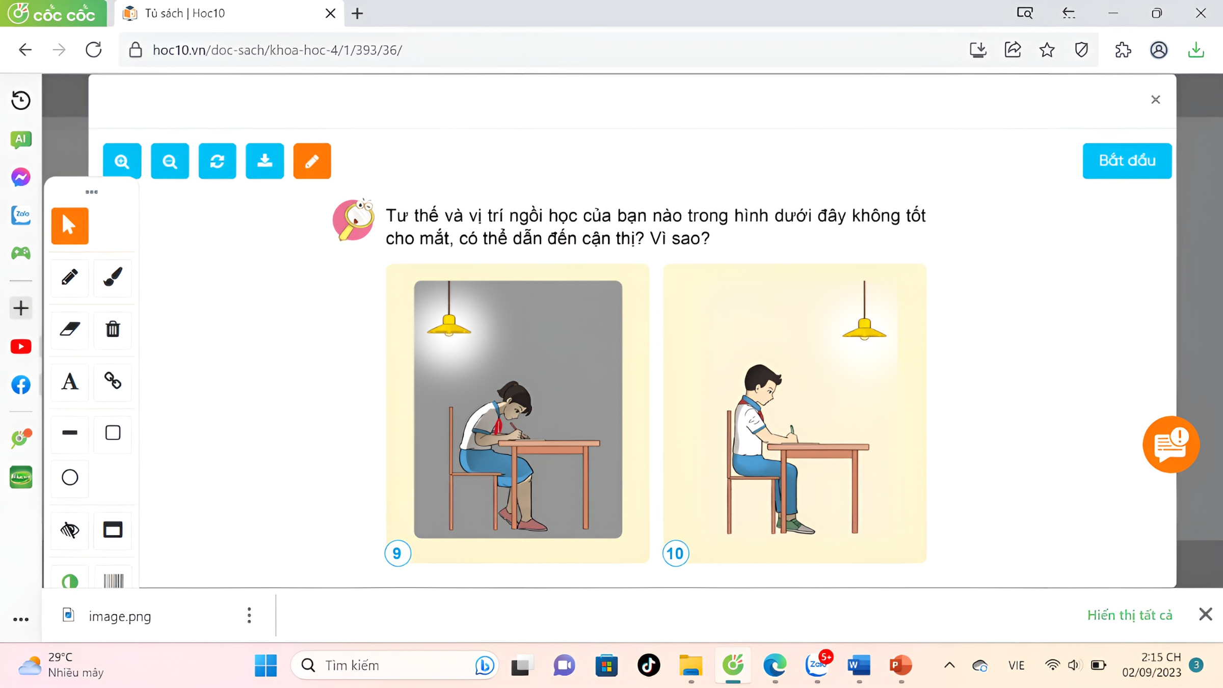
Tư thế và vị trí ngồi học của bạn nào trong hình dưới đây không tốt cho mắt, có thể dẫn đến cận thị? Vì sao?

Slide 17
Bạn ngồi che nguồn sáng là bóng đèn, cúi quá gần với vở dẫn đến khoảng cách tầm nhìn không chuẩn.

Slide 18



Luyện tập,
Vận dụng

Slide 19
Lập bảng những việc nên làm và không nên làm để bảo vệ mắt.
Tên việc làm | Nên làm | Không nên làm
Đeo tấm chắn khi tiếp xúc với ánh sáng mạnh và có hại cho mắt | x
Đưa mắt nhìn trực tiếp lên mặt trời |  | x
? | ? | ?

Slide 20



Dặn dò
Dặn dò
Làm vở bài tập
Xem lại bài và chuẩn bị bài cho tiết sau

Slide 21




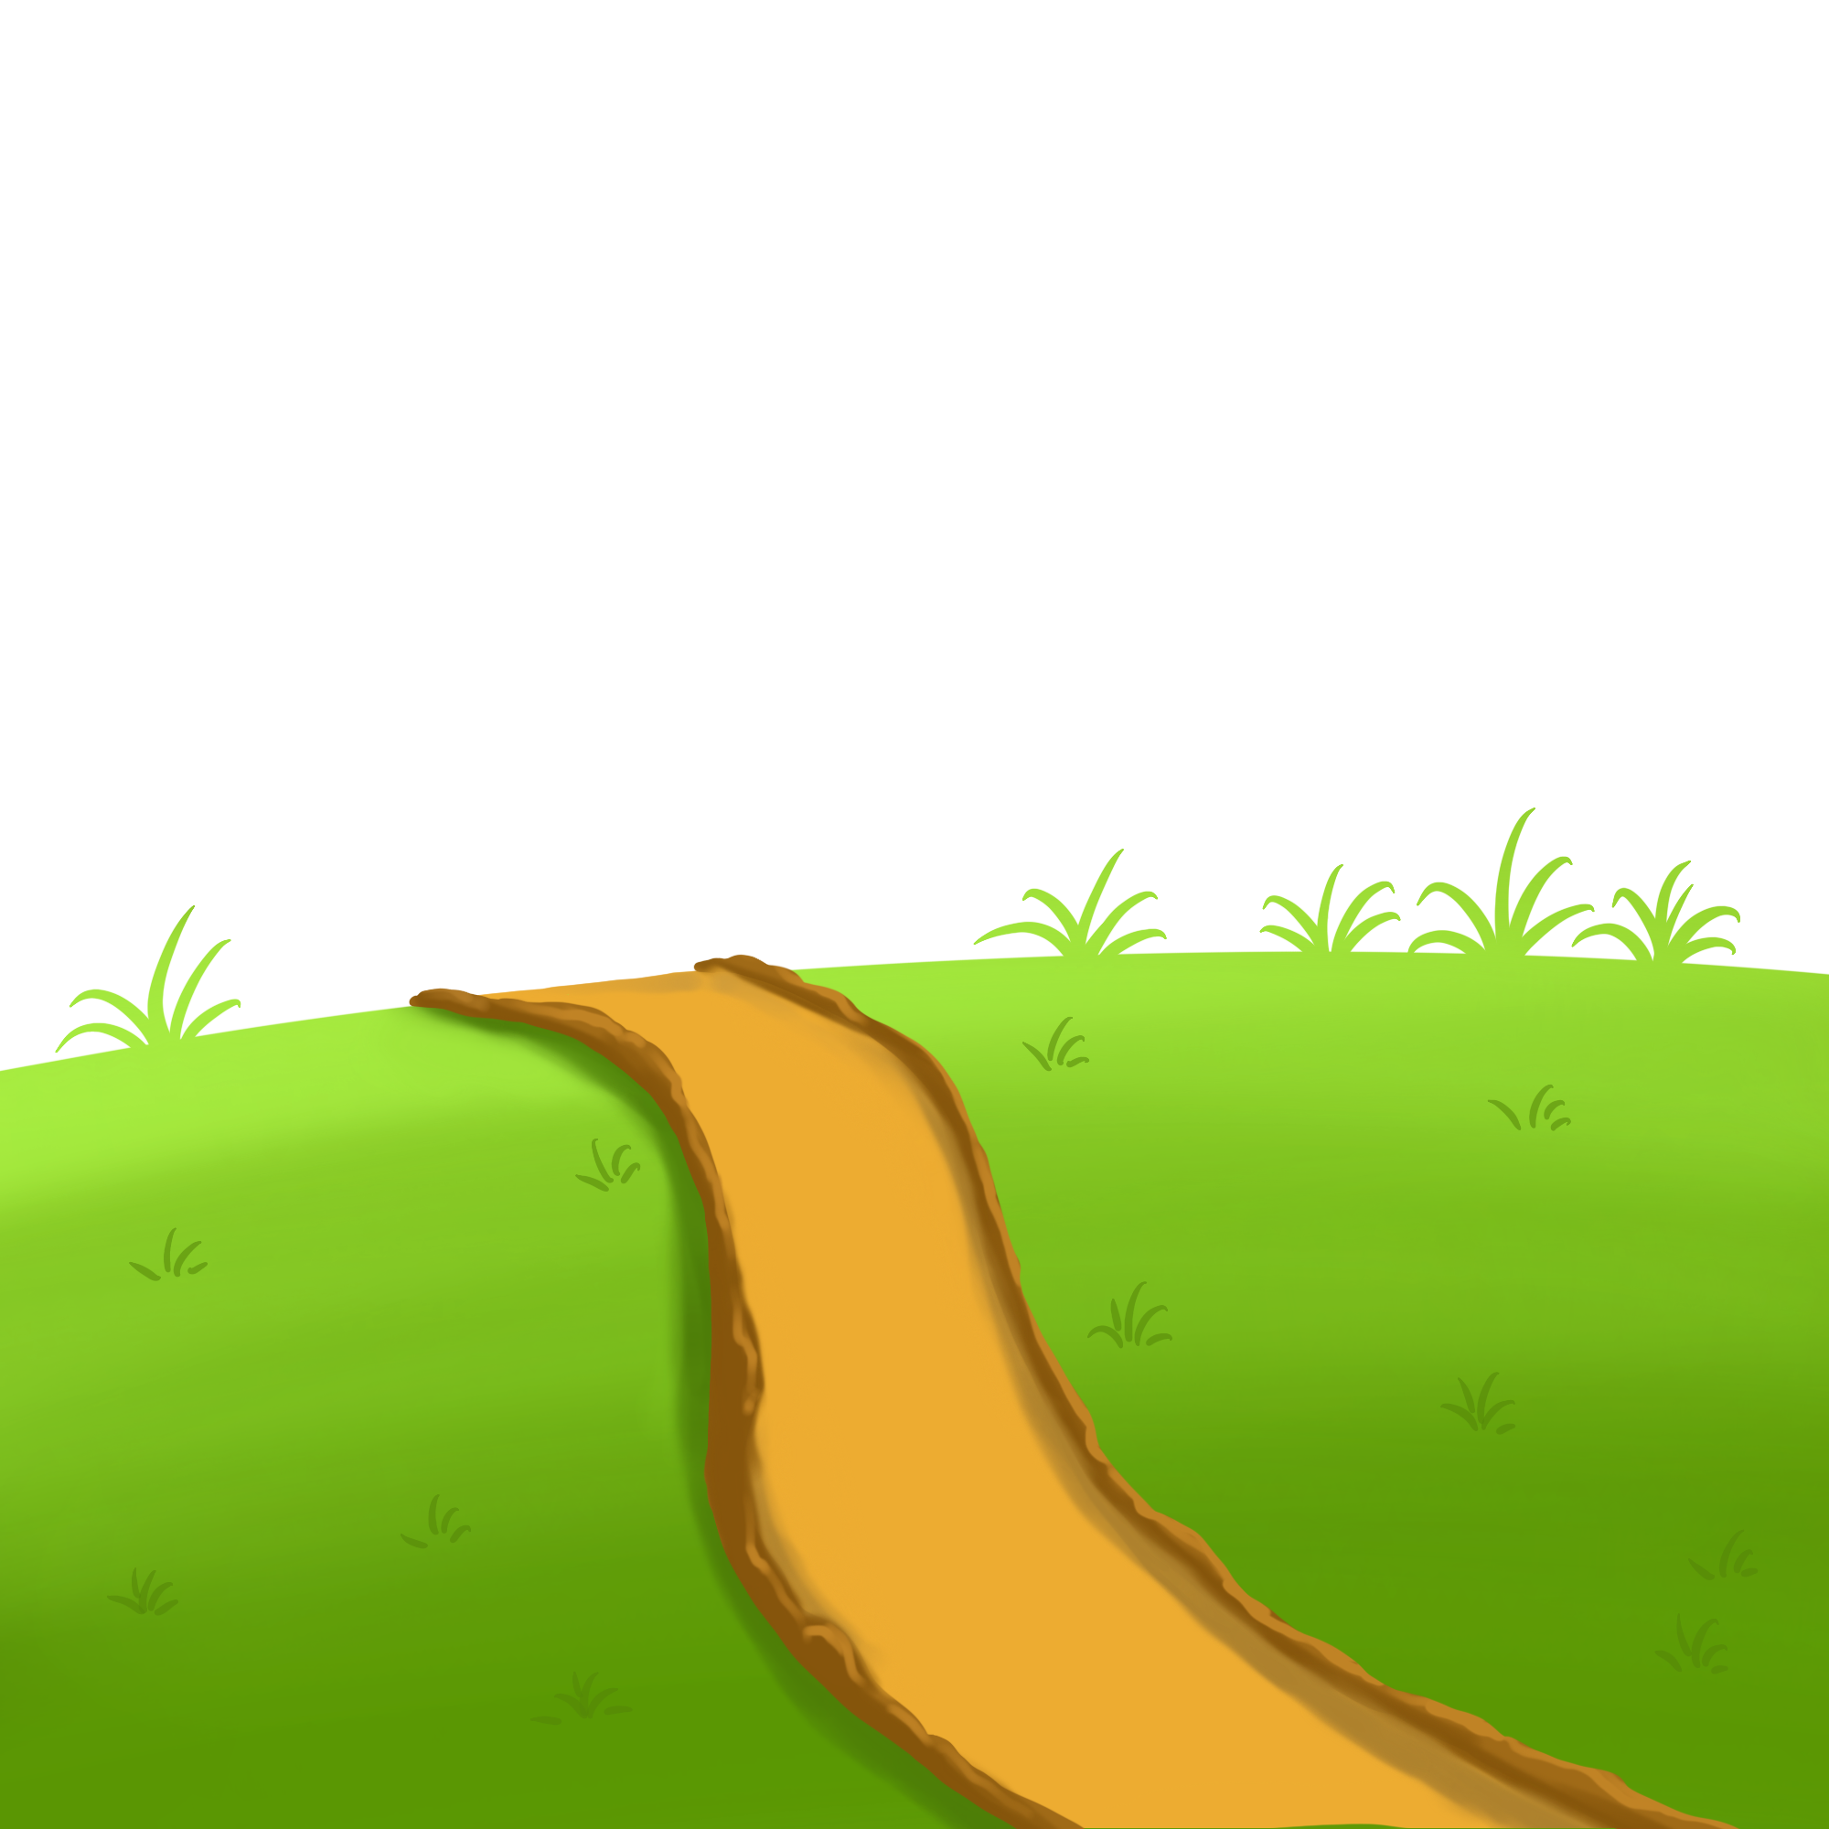
Tạm biệt và
hẹn gặp lại
Tạm biệt và
hẹn gặp lại

